Slide 1
MINERIA Y SOSTENIBILIDAD ANTE LOS RETOS SOCIALES DE LAS AGENDAS INTERNACIONALES
CAMIPERD
22 JUNIO 2017
Mikel Berraondo López
Director departamento innovación social

Slide 2
Índice
Introducción. Reflexiones en torno a los contextos regionales.
Nuevas agendas internacionales: De la RSE al valor Social Empresarial.
El reto de la debida diligencia.
La innovación social como herramienta. El caso de la UE.
Conclusiones

Slide 3
Introducción
Nuevos tiempos:
“la actividad empresarial no es solo motor económico sino también social”.
Hay que superar la RSE para hablar de valor social empresarial: De la filantropía a la responsabilidad….y a la obligatoriedad.
Nuevos marcos regulatorios internacionales y nacionales que acercan la responsabilidad empresarial y el cumplimiento de los derechos humanos.
Aumento de exigibilidad e instancias judiciales.

Slide 4
Nuevas agendas internacionales
Principios Rectores de la ONU sobre empresas y DDHH | Objetivos de desarrollo sostenibles. (ODS)
Principios claves: Deber de proteger Deber de respetar Deber de remediar Principales retos: Debida diligencia. Mecanismos de remediación Judiciales Extrajudiciales Planes nacionales de empresas y DDHH | 17 objetivos para el 2030. ODS 6: Agua limpia y saneamiento ODS 7: Energía asequible y no contaminante. ODS 8: Trabajo decente y crecimiento económico ODS 9: Industria, innovación e infraestructuras. Importante participación sector privado en su formulación.

Slide 5
Nuevas agendas internacionales
Agendas sociales condicionan la viabilidad de proyectos empresariales.
  Inversores socialmente responsables exigen cumplimiento social.
  Seguridad jurídica de proyectos empresariales condicionada por estándares internacionales de DDHH.
Clausulas sociales en licitaciones públicas
  Más de 200 clausulas sociales en 7 Países de la región.
Exigencias sociales
  Directiva europea de información no financiera.

Slide 6
El reto de la debida diligencia
Principio No 17 principios rectores
Proceso de gestión empresarial para:
  Asegurar compromiso gobierno corporativo con los DDHH.
  Analizar los impactos potenciales y reales de su actividad en los DDHH. (estudios de impactos en derechos, análisis riesgos sociales).
  Incorporar acciones para remediar o mitigar los impactos negativos que se puedan producir. Favorecer la inversión social.
  Mantener diálogo permanente con titulares de derechos. Obtener licencias sociales.

Slide 7
La innovación social como herramienta
“consiste en encontrar nuevas formas de satisfacer las necesidades sociales, que no están adecuadamente cubiertas por el mercado o el sector público… o en producir los cambios de comportamiento necesarios para resolver los grandes retos de la sociedad… capacitando a la ciudadanía y generando nuevas relaciones sociales y nuevos modelos de colaboración. Son, por tanto, al mismo tiempo innovadoras en sí mismas y útiles para capacitar a la sociedad a innovar.”
INNOVATION UNION (EU Commission 2010/10/6)

Slide 8
La innovación social como herramienta
Instrumento utilizado por al UE para promover el valor social empresarial.
Promueve su inclusión en proyectos de innovación tecnológica. Ejem SLIM.
Promociona la innovación social con convocatorias específicas en el ámbito empresarial. Reto social 6, programa H2020.
Presumiblemente será uno de los pilares del próximo programa marco.
Herramienta para financiar los procesos de adaptación empresarial a los retos sociales. También para Países no europeos.

Slide 9
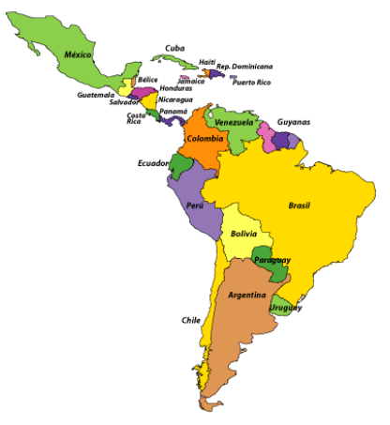























La innovación social como herramienta
Países asociados elegibles como socios
En el resto de países hay acuerdos especiales que dependen de cada temática

Slide 10
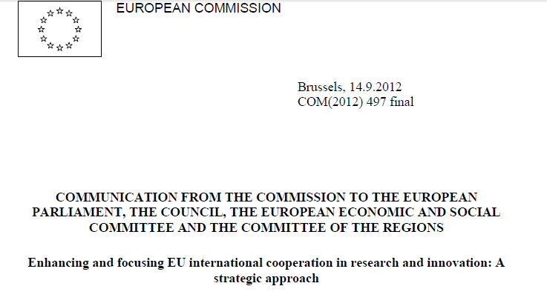
La innovación social como herramienta
En proyectos de minería se promueve especialmente la cooperación internacional
“In line with the strategy for EU international cooperation in research and innovation (COM(2012)497), international cooperation is encouraged”

Slide 11





La innovación social como herramienta
¿Qué prioridades hay para la industria extractiva?
Exploración
Explotación
Programa de trabajo de CLIMA
Economía Circular

Slide 12
La innovación social como herramienta
Algunos ejemplos de topics 18/20
LINEA PRIORITARIA | TOPIC | TÍTULO
Exploración | SC5-10-2019-2020: | Raw materials innovation actions: exploration and Earth observation in support of sustainable mining
Explotación | SC5-09-2018-2019 | New solutions for the sustainable production of raw materials
Economía circular | SC5-07-2018-2019-2020: | Raw materials innovation for the circular economy: sustainable processing, reuse, recycling and recovery schemes

Slide 13

Topics
Exploración- SC5-10-2019-2020
H2020
WP CLIMATE
SC5-10-2019-2020: Raw materials innovation actions: exploration and Earth observation in support of sustainable mining
Improving the resolution and interoperability of existing raw materials digital maps
Services and products for the extractive industries life cycle
Reducing the exploration costs for the industry through new cost-effective exploration technologies
Actions should develop innovative pilots demonstrating clean and sustainable production, including exploration, of non-energy non-agricultural raw materials in the EU from primary and/or secondary sources (TRL 6-7).
Integrated exploration solutions: Advanced geological-geochemical-geophysical-remote sensing integrated (and multi-method) approaches, 3D and 4D modelling, automation and robotisation. Solutions should cover and be tested in both green and brown field mining sites.
Services and products for the extractive industries life cycle: Services and products based on Earth observation data and techniques and GNSS services for the extractive industries life cycle. The services and products should be built upon information and data made available by the Copernicus Programme, and other relevant Earth observation and proximal sensing data. Use of data made available by EGNOS (and in the long term, Galileo) or other relevant Earth GNSS data
Subvención: 8-13 M€
Tipo: IA
Fecha de cierre: 19/02/2019 (f1)

Slide 14
Topics
Explotación sostenible - SC5-07-2018-2019-2020
H2020
WP CLIMATE
SC5-09-2018-2019: New solutions for the sustainable production of raw materials
Creating a lower TRL technology base for radical innovations in the concerned sectors within next decades that would help unlocking substantial reserves of new or currently unexploited resources within the EU
Actions should develop sustainable and resource-efficient solutions of non-energy non-agricultural raw materials (TRL 3-5).
Breakthrough concepts and solutions for sustainable exploration, mining and/or processing (2018): Develop ground-breaking concepts and solutions for exploration, mining and/or raw materials processing to secure the sustainable access to abiotic raw materials and to gain the trust of society in clean and safe production of raw materials. Recycling of end-of-life products is excluded from this topic
Digital mine (2019)
Develop an Industrial Internet of Things (IIoT) platform to enhance the efficiency of mining operations by connecting cyber and physical systems and devices to extract valuable insights from their data.
Fecha de cierre: 27/02/2018 (f1)
19/2/2019 (f1)
Subvención: 3-7 M€
Tipo: RIA

Slide 15
Topics
Economía circular - SC5-07-2018-2019-2020
H2020
WP CLIMATE
SC5-07-2018-2019-2020: Raw materials innovation for the circular economy: sustainable processing, reuse, recycling and recovery schemes
Actions should develop and demonstrate innovative pilots for the clean and sustainable production of non-energy, non-agricultural raw materials in the EU from primary and/or secondary sources (TRL 6-7).
Sustainable processing and refining of primary and/or secondary raw materials
New or improved systems integrating relevant processing and refining technologies for better recovery of minerals and metals at increased efficiency in terms of better yield and process selectivity as well as better utilisation of resources. This would include recovery from low grade and/or complex ores and/or from industrial or mining wastes, and/or the reduction of the content of toxic elements or compounds in the resulting materials. The solution proposed should be flexible enough to adapt to different or variable ore/secondary raw material grades and should be supported by efficient and robust process control.
Improving economic viability and market potential that will be gained through the pilot
Unlocking a significant volume of various primary/secondary raw materials currently unexploited/underexploited
Improving the health, safety and environmental performance throughout the whole life cycle
Subvención: 8-13 M€
Tipo: IA
Fecha de cierre: 27/02/2018 (f1)

Slide 16
Conclusiones
Nuevos tiempos para la actividad empresarial.
Licencias sociales ofrecen nuevas oportunidades en clave de seguridad, rentabilidad e imagen de los proyectos.
Debida diligencia acabará siendo necesaria para cualquier proyecto.
Los estudios de impactos en derechos se convierten en herramienta clave de la gestión de los proyectos.
Existen posibilidades de apoyo para empresas que apuestan por innovación social.

